Slide 1


Муниципальное бюджетное общеобразовательное учреждение
«Открытая (сменная) общеобразовательная школа г.Онеги»
Муниципальный центр дополнительного образования
О формировании духовно-нравственных ценностей
на занятиях с дошкольниками по дополнительной общеобразовательной программе «Учимся играя»
Окрепилова Татьяна Альбертовна,
педагог дополнительного образования
МБОУ ОСОШ
г. Онега
29.01.2025 г.

Slide 2
Муниципальное казенное учреждение
Управление образования администрации муниципального образования
«Онежский муниципальный район»
Филиал муниципального бюджетного общеобразовательного учреждения
«Открытая (сменная) общеобразовательная школа г.Онеги»
Муниципальный центр дополнительного образования
Принята решением Утверждаю:
методического совета директор МБОУ ОСОШ
Проткол №7 от 04.06.2024гг. ______ Е.Е.Горбачева
Дополнительная
общеобразовательная общеразвивающая программа
социально-гуманитарной направленности
«Учимся играя»
Возраст обучающихся: 5 -7 лет
Срок реализации: 1 год
Автор-составитель:
Окрепилова Татьяна Альбертовна,
педагог дополнительного образования
г. Онега
2024 г.
ПАТРИОТИЗМ - это любовь к Родине, преданность её интересам, готовность своими действиями служить ей. Патриот выражает и реализует в своих поступках уважение к своей стране, её истории, традициям и народу. Патриотизм - это качество личности, которое формируется в процессе воспитания.

Slide 3

Цель программы:
развитие социально-коммуникативных
навыков на основе совершенствования речи.
Отличительные особенности программы. Содержание программы представляет собой систему комплексных занятий, направленных на формирование, совершенствование, коррекцию фонематических процессов и лексико-грамматического строя речи, подготовку к обучению грамоте. Процесс обучения предполагает стимуляцию речевой активности и коммуникации, создание ситуации успеха, комфортной, эмоционально-положительной обстановки на занятиях.
Раздел программы «Воспитательная деятельность» содержит цель, задачи, целевые ориентиры воспитания, формы, методы, условия, анализ результатов воспитательной деятельности и реализуется во взаимосвязи с содержанием всей программы.

Slide 4

Форма организации
образовательной деятельности: индивидуальная,
групповая.
Формы проведения занятий: диагностические, практические, комбинированные.
Методы и приемы обучения:
Словесные (беседа, объяснение, инструкция).
Наглядные (показ, демонстрация, работа по образцу).
Практические (игра, упражнение, творческое задание).

Slide 5
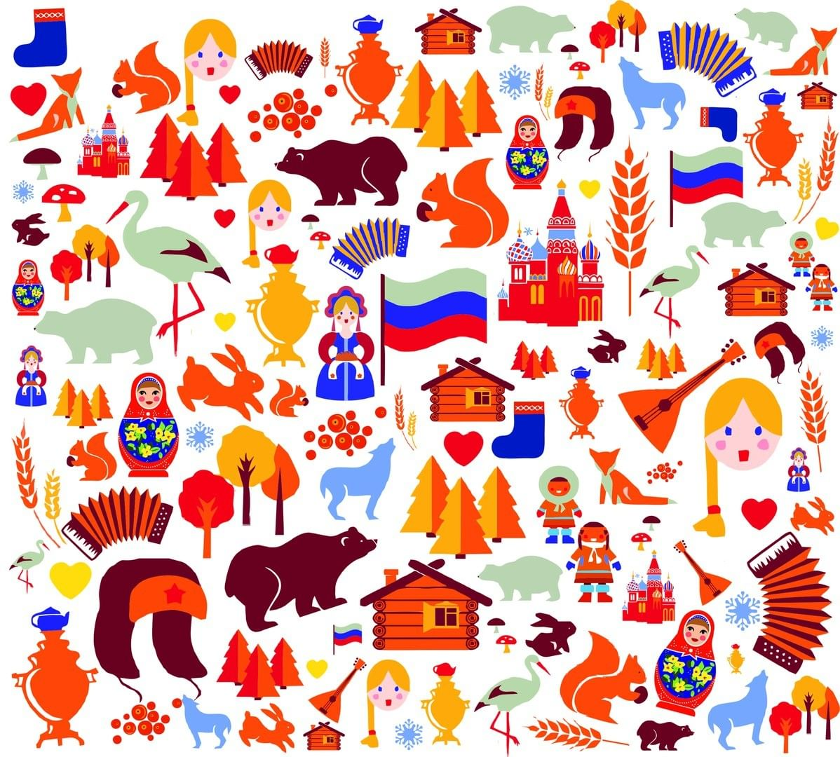
Беседа для детей старшего дошкольного возраста
Тема: «Народные символы России»
Цель: формирование знаний о народных символах России.
Задачи:
‣ способствовать развитию познавательной активности;
‣ развивать уважительное отношение к народным символам России;
‣ воспитывать любовь к Родине.

Slide 6
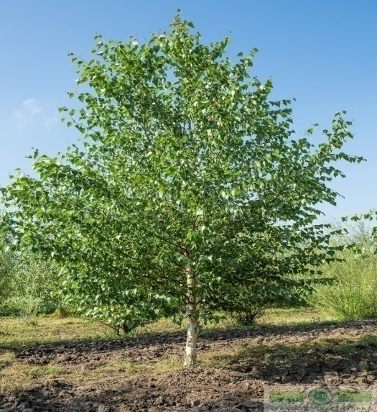
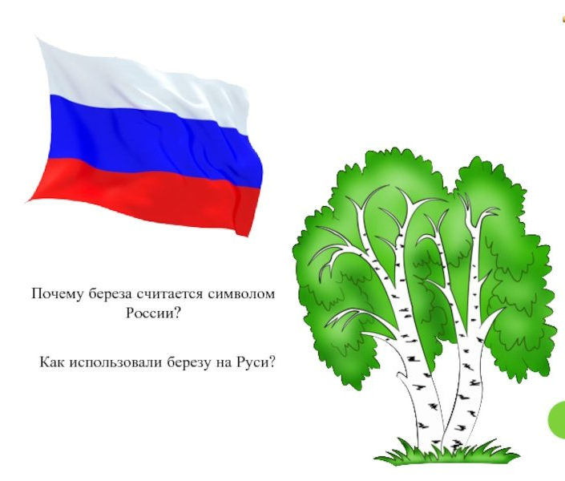
БЕРЁЗА
Олицетворяет чистоту, простоту и
красоту русской природы

Slide 7
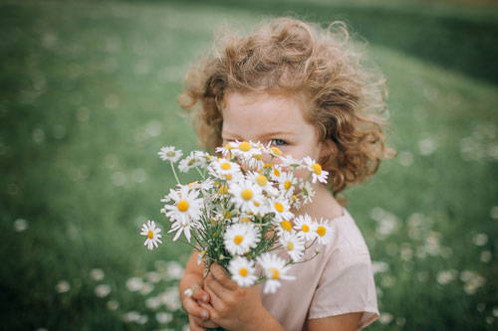
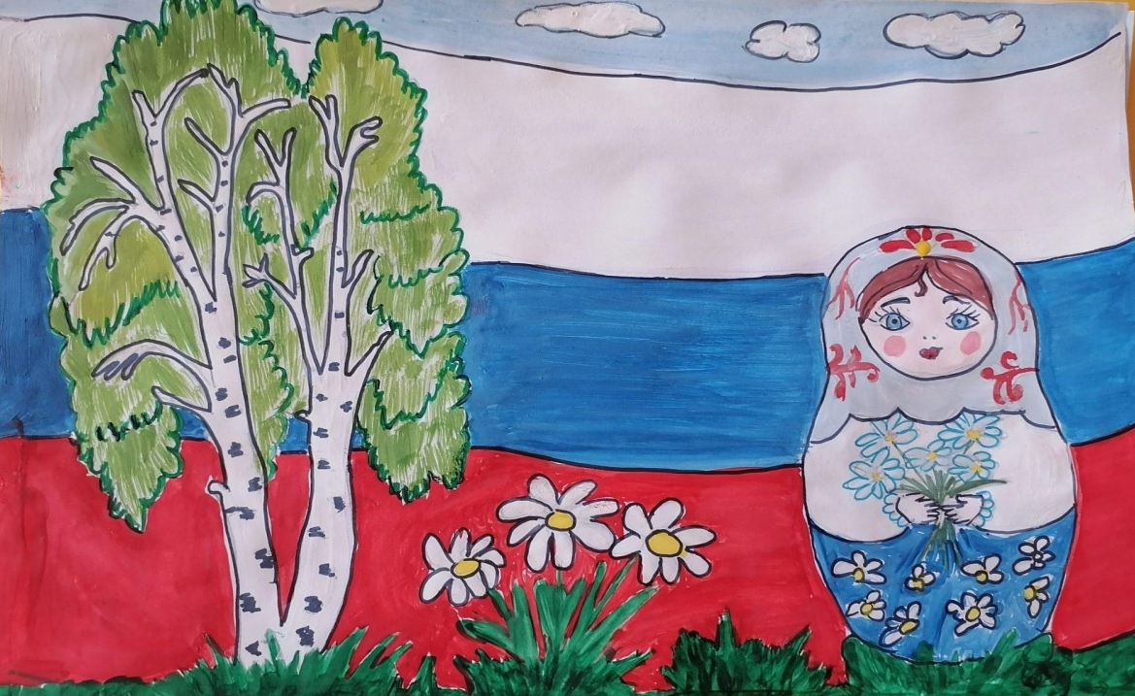
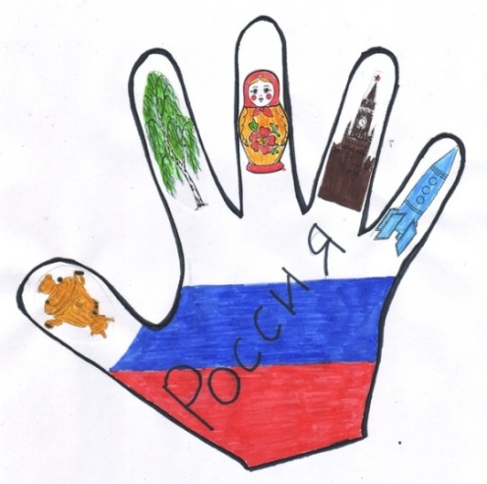
РОМАШКА
Символизирует чистоту и невинность

Slide 8
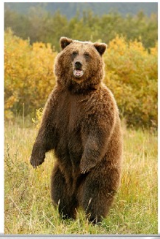

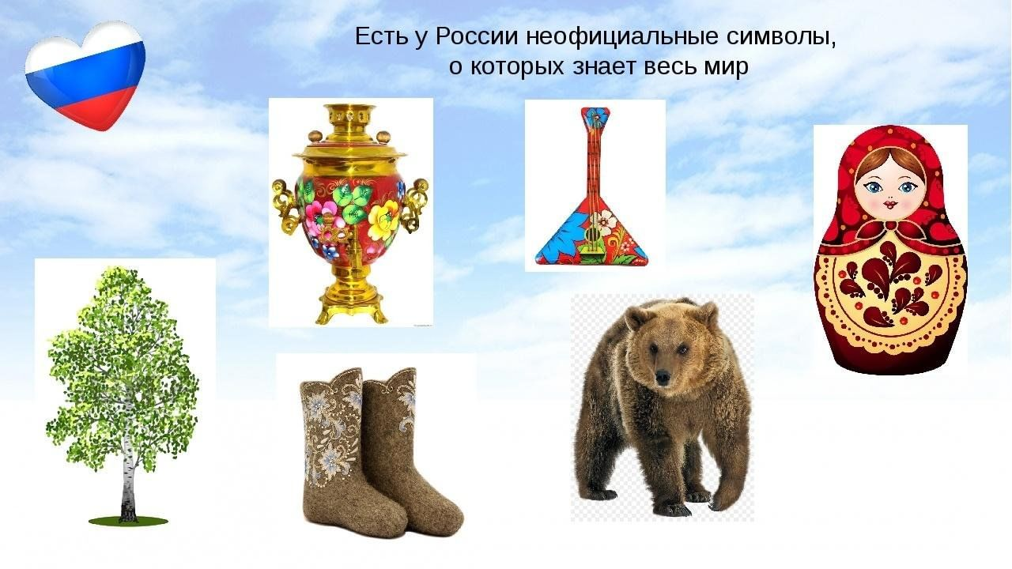
МЕДВЕДЬ
Символ силы и мудрости, заботы о семье

Slide 9
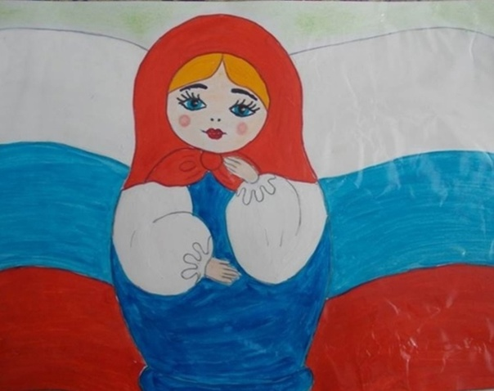
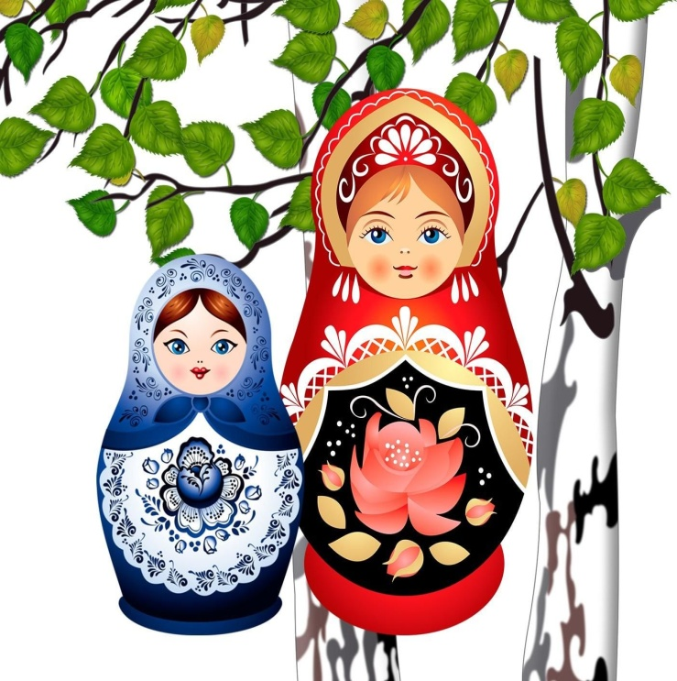
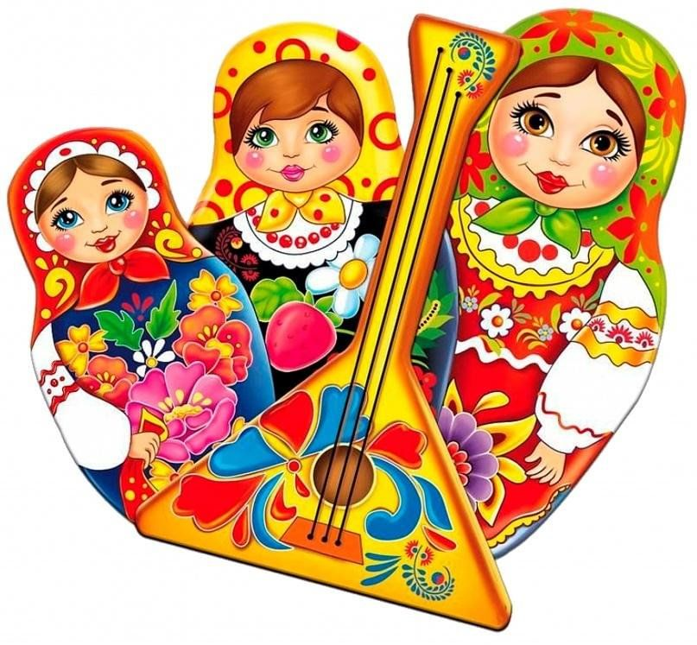
МАТРЕШКА
Каждая кукла внутри - это как маленькая часть большой семьи. Символ русской культуры, который соединяет поколения и напоминает о взаимопомощи, любви и заботе в семье

Slide 10

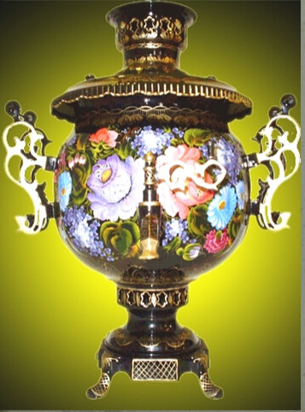
САМОВАР
Олицетворяет важность традиций в нашей жизни и их роль в ритуалах, связанных
с общением и радостью

Slide 11

